Slide 1



ACOLHIMENTO AOS
NOVOS GESTORES MUNICIPAIS DE SAÚDE
RIO GRANDE DO NORTE – 2021
Daniel Faleiros
Assessor Técnico Conasems

Slide 2


O PESO DA
RESPONSABILIDADE ADMINISTRATIVA FINANCEIRA

Slide 3
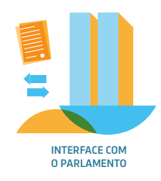



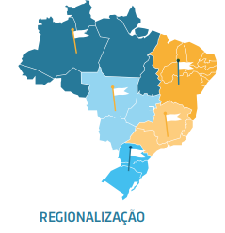










PLANEJAMENTO
REDES DE ATENÇÃO
GESTÃO DO TRABALHO E DA EDUCAÇÃO NA SAÚDE
JUDICIALIZAÇÃO
SAÚDE MENTAL
ASSISTÊNCIA FARMACÊUTICA
INFORMAÇÃO EM SAUDE

Slide 4

PLANEJAMENTO

Slide 5

GESTÃO E FINANCIAMENTO
Lei de Diretrizes Orçamentárias
Plano Plurianual
Lei Orçamentária Anual

Slide 6
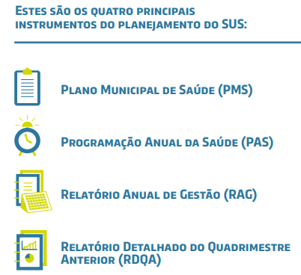
GESTÃO
Instrumentos
PMS
PAS
RDQA
RAG

Slide 7
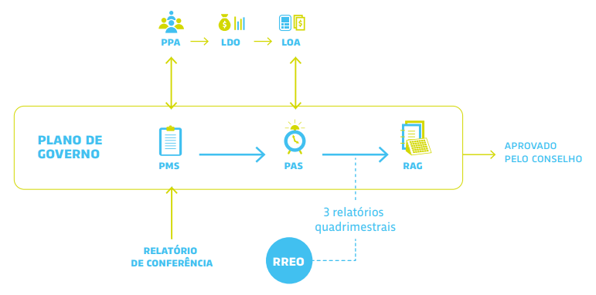
GESTÃO
Planejamento em saúde

Slide 8
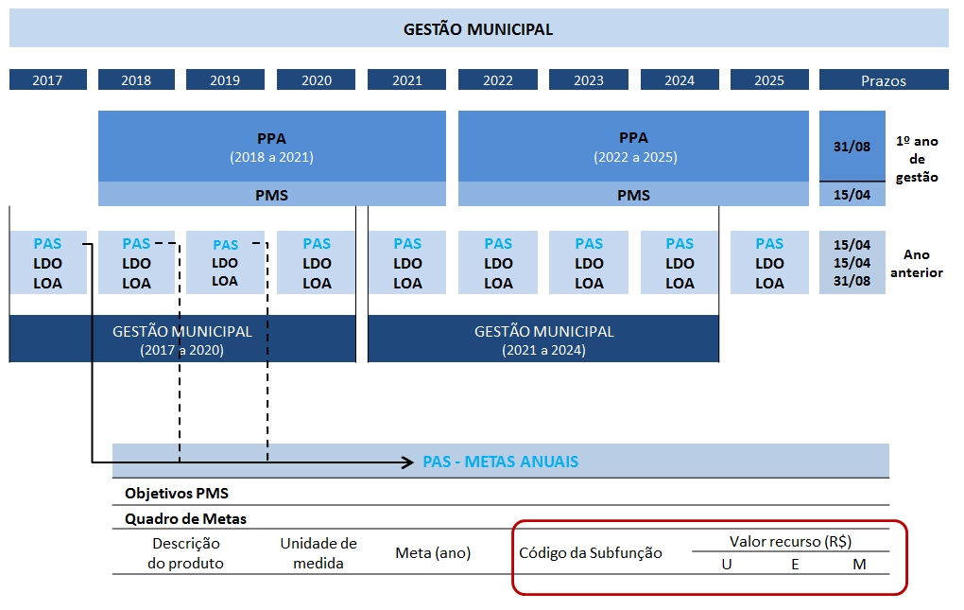
GESTÃO
Compatibilização instrumentos

Slide 9
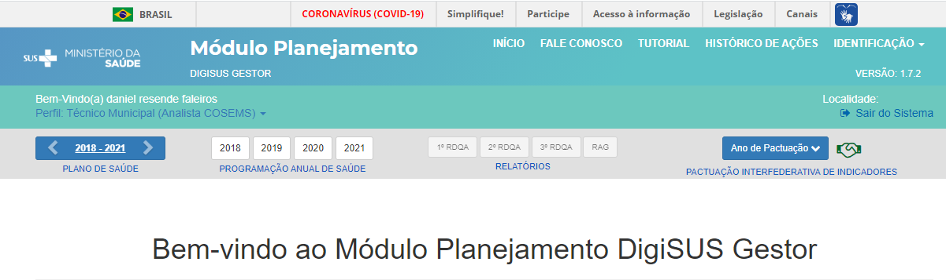
GESTÃO
DigiSUS Gestor: PMS - PAS - RELATÓRIOS

Slide 10
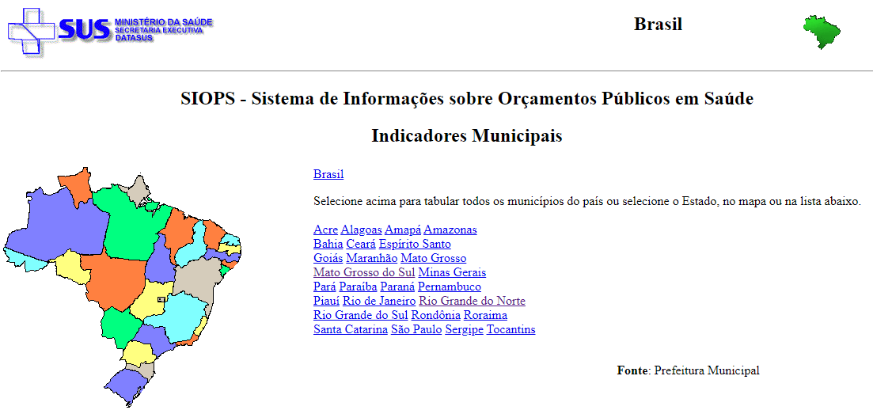
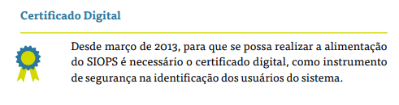
GESTÃO
SIOPS
A cada bimestre, a partir dos dados informados no SIOPS, é gerado o RREO - Relatório Resumido da Execução Orçamentária que comprova o cumprimento do percentual de gasto com ASPS

Slide 11

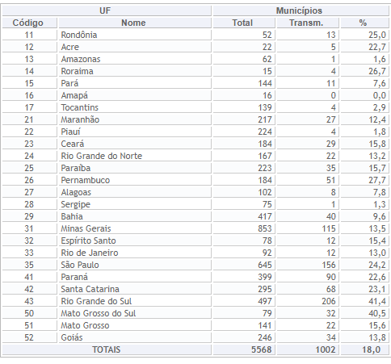
GESTÃO
SIOPS

Slide 12

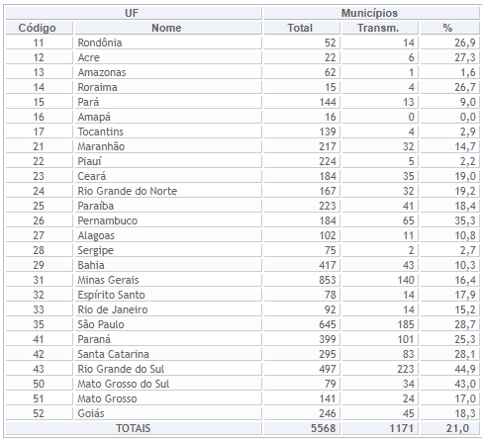
GESTÃO
SIOPS
http://siops.datasus.gov.br/hist_sitentrega_mun_uf.php

Slide 13
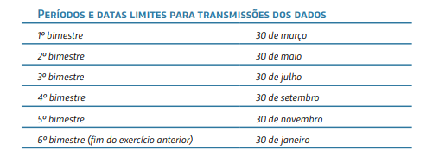
GESTÃO
SIOPS - Prazos
Dia 30/01 foi o prazo para homologação no SIOPS do 6º Bimestre-2020 em observância a Lei Complementar nº 141/2012.
Os municípios terão até 26 de fevereiro para a regularização da pendência e evitarem o bloqueio do Fundo de Participação dos Municípios (FPM).

Slide 14

GESTÃO
Conselho Saúde e Câmara Municipal - Prazos
Até 28 de fevereiro
Prestar contas, por meio do relatório de gestão, do 3º quadrimestre de 2020 (setembro, outubro, novembro e dezembro) ao Conselho Municipal de Saúde e em audiência pública na Câmara Municipal

Slide 15

FINANCIAMENTO

Slide 16
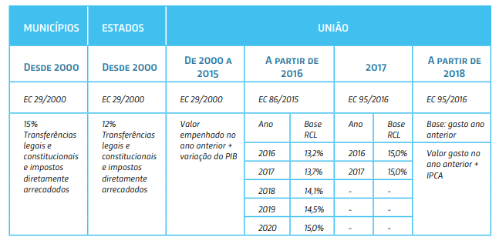
FINANCIAMENTO
Base legal do mínimo a ser aplicado em ASPS

Slide 17
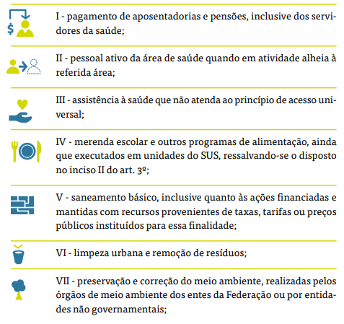
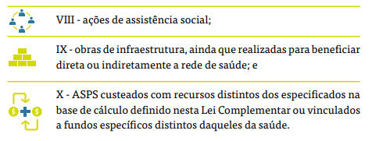
FINANCIAMENTO
ASPS - Ações e Serviços Públicos de Saúde
NÃO SÃO
Ações e Serviços Públicos de Saúde
Presidência da República
Casa Civil
Subchefia para Assuntos Jurídicos
LEI COMPLEMENTAR Nº 141
DE 13 DE JANEIRO DE 2012
Regulamenta o § 3o do art. 198 da Constituição Federal para dispor sobre os valores mínimos a serem aplicados anualmente pela União, Estados, Distrito Federal e Municípios em ações e serviços públicos de saúde; estabelece os critérios de rateio dos recursos de transferências para a saúde e as normas de fiscalização, avaliação e controle das despesas com saúde nas 3 (três) esferas de governo; revoga dispositivos das Leis nos 8.080, de 19 de setembro de 1990, e 8.689, de 27 de julho de 1993; e dá outras providências.

Slide 18
FINANCIAMENTO
Base legal do mínimo a ser aplicado em ASPS

Slide 19
FINANCIAMENTO
PIB - RCL - IPCA

Slide 20
FINANCIAMENTO
Composição dos gastos

Slide 21
FINANCIAMENTO
SIOPS - Rio Grande do Norte (Estado)

Slide 22
FINANCIAMENTO
SIOPS - Rio Grande do Norte (Municípios)

Slide 23
FINANCIAMENTO
PIB x ASPS

Slide 24
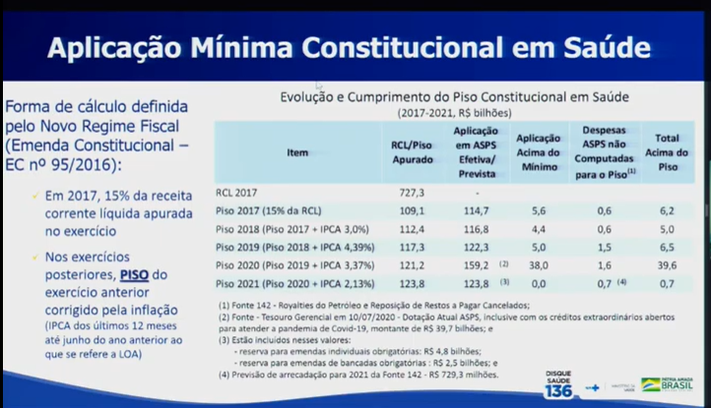
FINANCIAMENTO
Orçamentos Federal

Slide 25
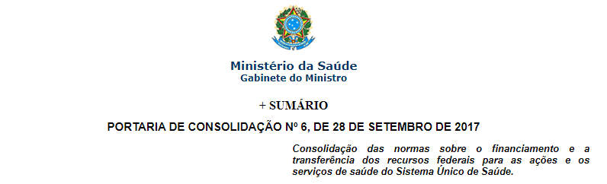
FINANCIAMENTO
Art. 1171
Esta Portaria entra em vigor na data de sua publicação.
ANEXO XCIX
DA METODOLOGIA DE CÁLCULO DA CAPITAÇÃO PONDERADA
(Redação dada pela PRT GM/MS nº 2.979 de 12.11.2019)

Slide 26
FINANCIAMENTO
Repasses do FNS

Slide 27
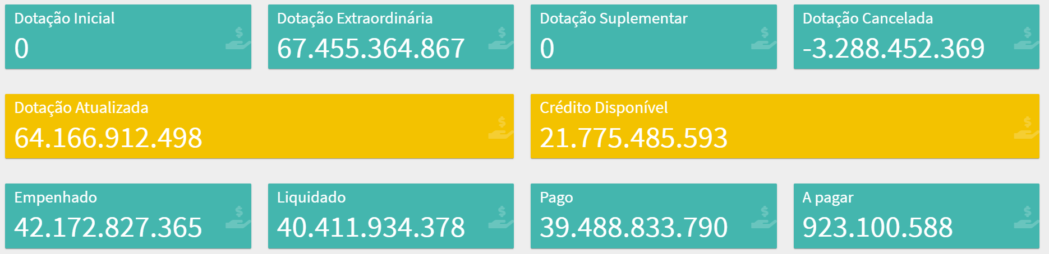
FINANCIAMENTO
Extraordinário COVID19/2020
Repasse Extraordinário COVID19/2020
PORTARIA GM/MS Nº 3.896 de 30 DE DEZEMBRO DE 2020 – Estados 864.000.000,00

Slide 28
FINANCIAMENTO
Repasses FNS Extraordinários COVID19/2020
Rio Grande do Norte (Estado)
PORTARIA GM/MS Nº 3.896 de 30 DE DEZEMBRO DE 2020 - RIO GRANDE DO NORTE R$20.476.969,63

Slide 29
FINANCIAMENTO
Repasses FNS Extraordinários COVID19/2020
Rio Grande do Norte (Municípios)

Slide 30
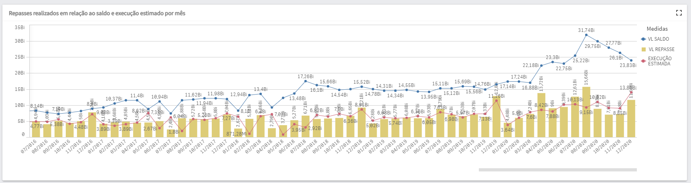
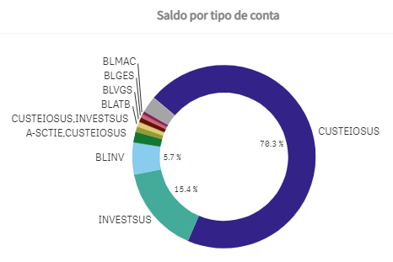
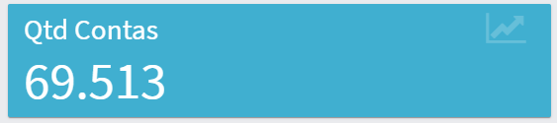
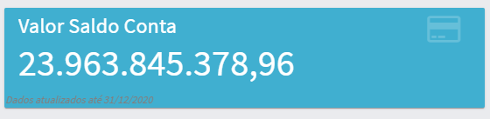
FINANCIAMENTO
Repasses do FNS - Saldos Brasil

Slide 31
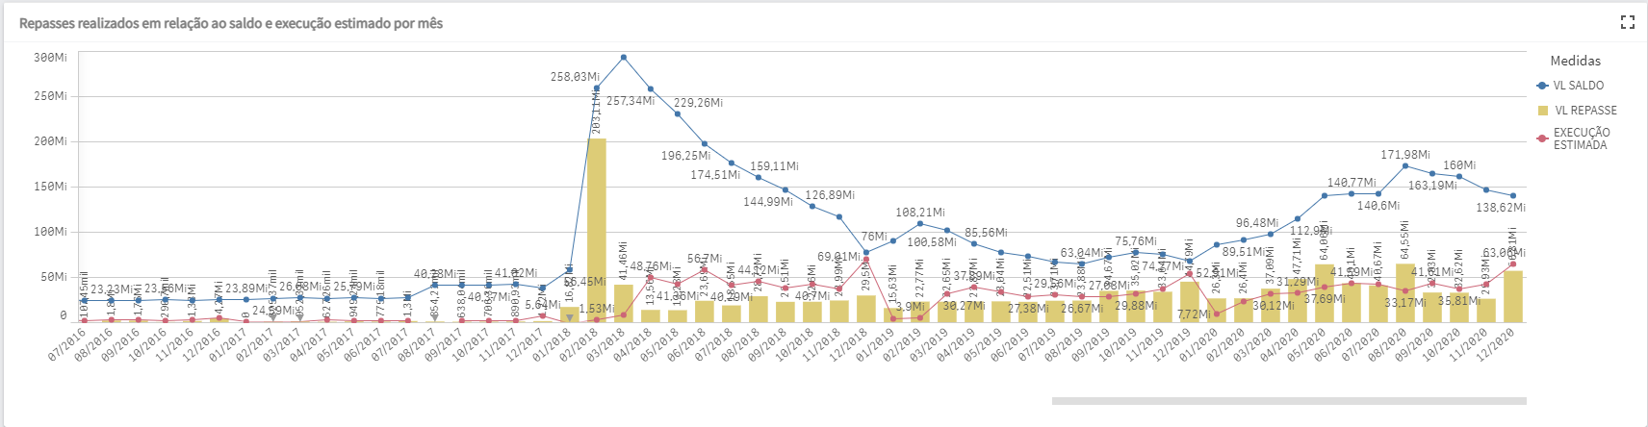
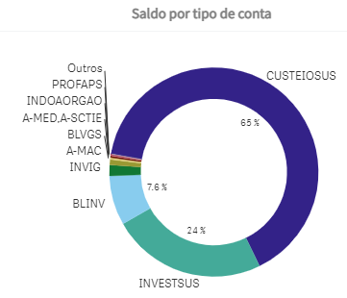
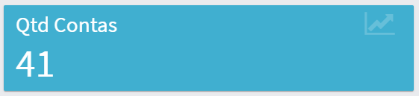
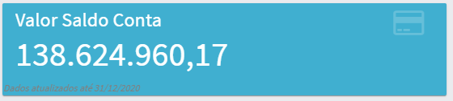
FINANCIAMENTO
Repasses do FNS - Rio Grande do Norte (Estado)

Slide 32
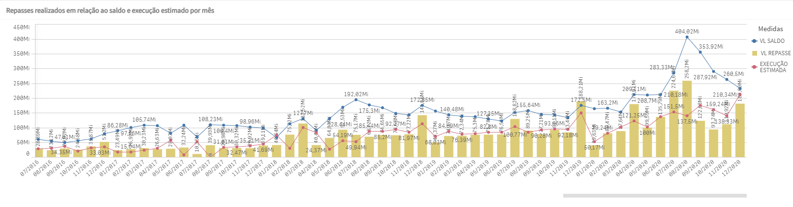
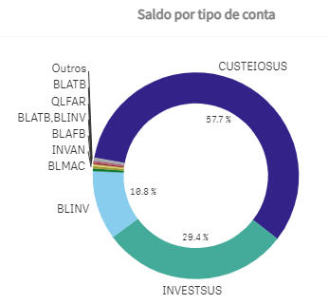
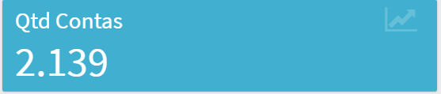
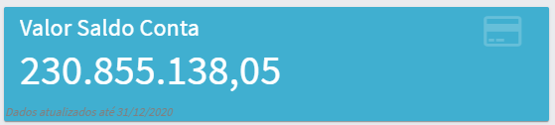
FINANCIAMENTO
Repasses do FNS - Rio Grande do Norte (Municípios)

Slide 33

ACOLHIMENTO AOS
NOVOS GESTORES MUNICIPAIS DE SAÚDE
RIO GRANDE DO NORTE – 2021
Daniel Faleiros
Assessor Técnico Conasems

